Slide 1

ТВЕРСКОЕ СУВОРОВСКОЕ ВОЕННОЕ ОРДЕНА ПОЧЕТА УЧИЛИЩЕ
МИНИСТЕРСТВА ОБОРОНЫ РОССИЙСКОЙ ФЕДЕРАЦИИ
Наша команда:
“НаукЭКСики спешат на помощь”
Руководители команды:
Эсауленко Мария Александровна
Герасина Лариса Валентиновна
Возраст участников: 12-15 лет

Slide 2
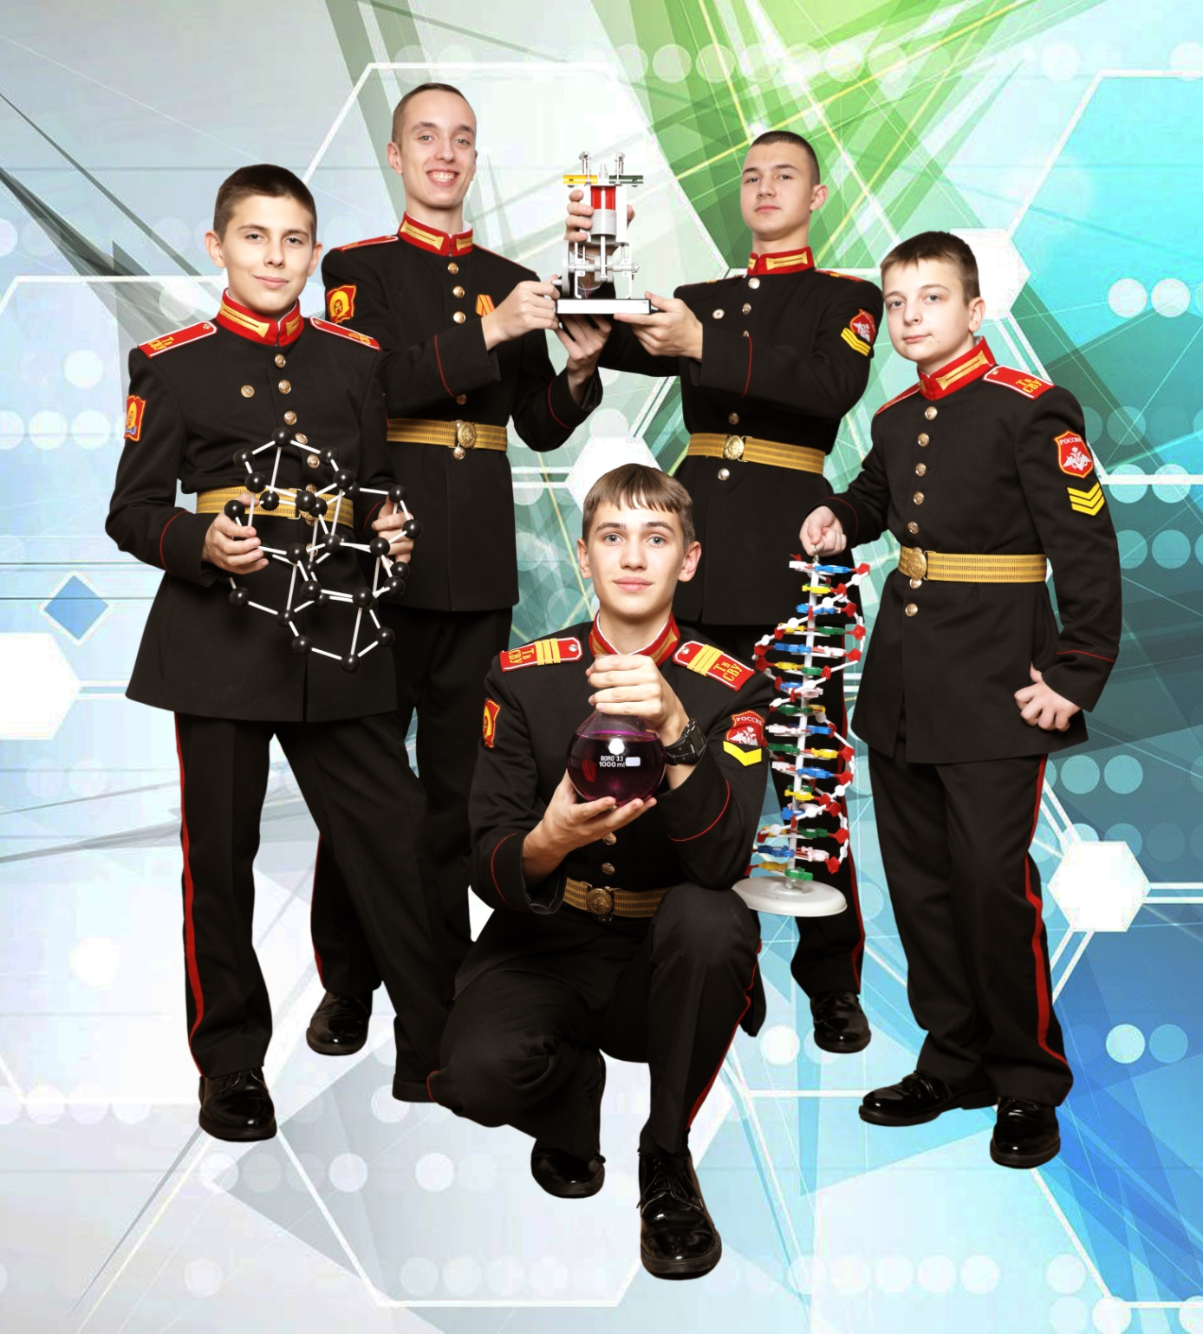
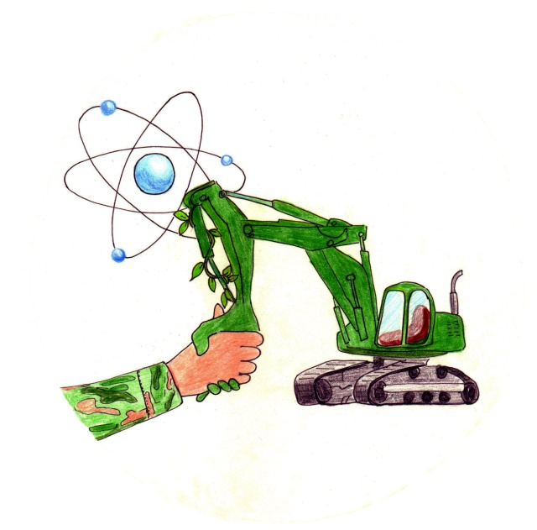
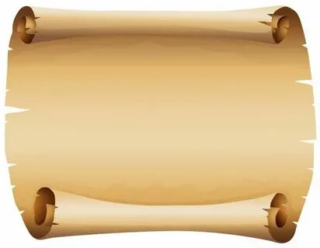
«НаукЭКСики спешат на помощь»
Естественные науки - наш путь и опора.
С нашим «ЭКСМАШем» всегда мы готовы
На помощь прийти, ведь вместе мы сила,
Решим все задачи военного мира.

Slide 3

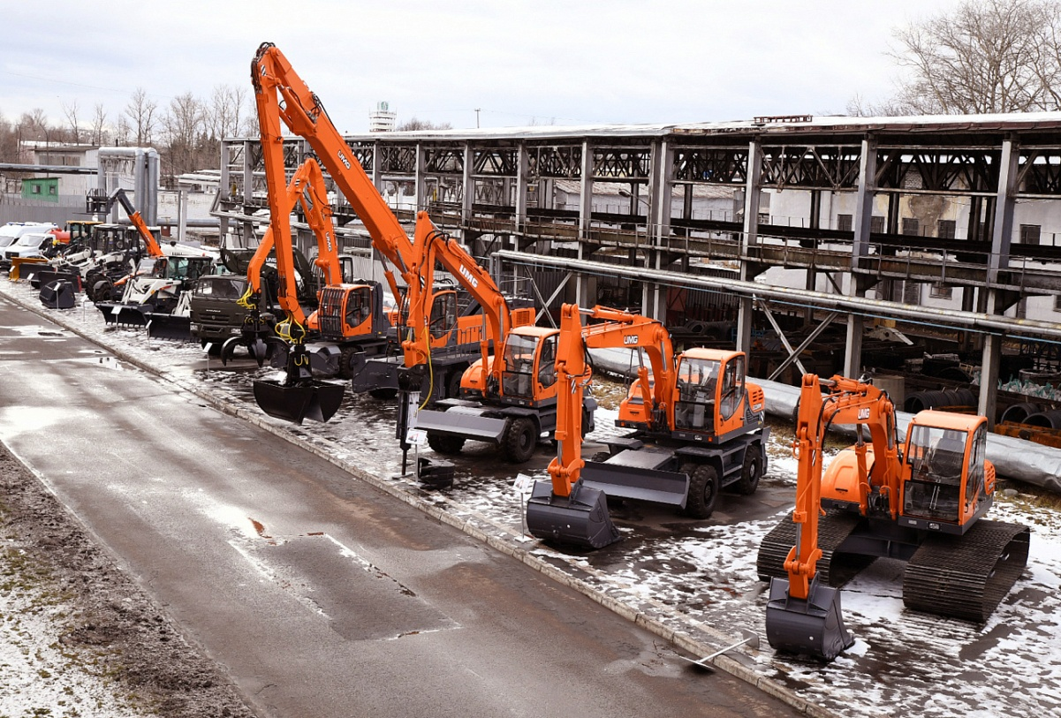
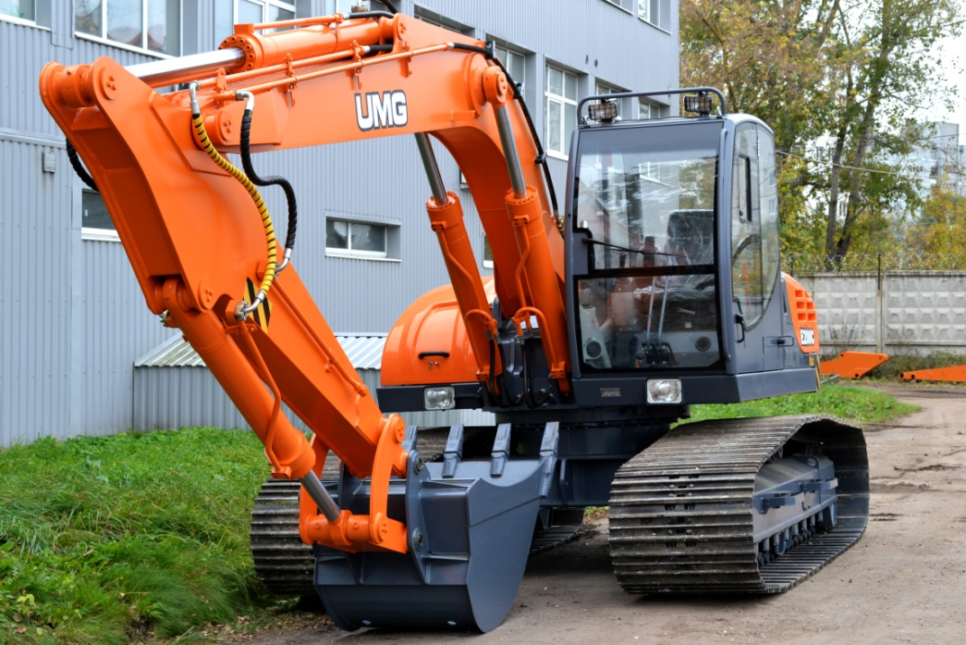
«ЭКСМАШ» - что значит это слово,
О чем оно нам говорит?
Завод такой, совсем не новый.
И он находится в Твери!
ЗАО «ЭКСМАШ»
Здесь собираются машины,
Да, экскаватор в основном.
И вот по этой-то причине
Мы все «ЭКСМАШ» его зовем.

Slide 4
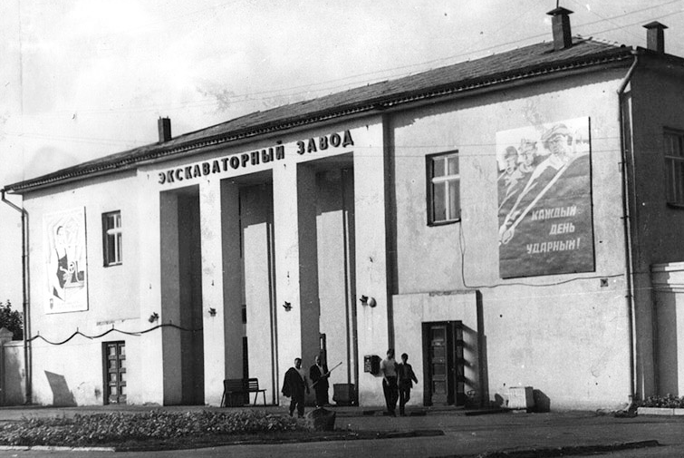
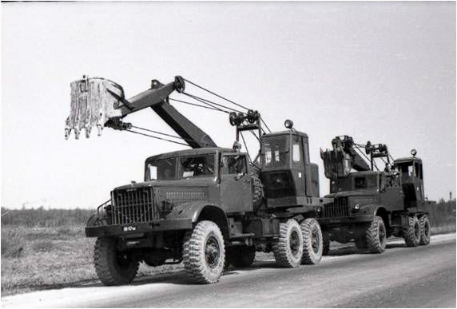
Завод запущен в сорок третьем,
Шел третий год большой войны.
Тогда завод со всеми вместе
Работать стал для нужд страны.
И встали новые задачи,
Когда закончилась война.
Отстроить все, а это значит -
Другая техника нужна.
Первой продукцией завода были грабли, ведра, кровати
Сейчас все сильно изменилось,
Во всем технический прогресс.
Новинок много появилось,
Идет развития процесс!
В 1957 году по приказу МО разработан экскаватор-кран Э-305

Slide 5
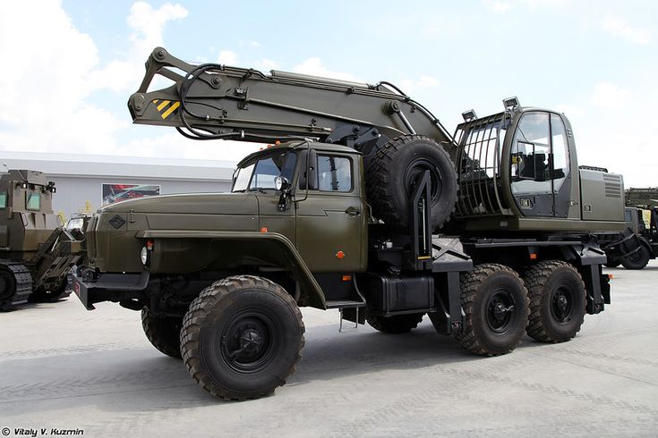
Его машины ждут на стройках
И в коммунальных службах ждут,
Ждут на «гражданке» - и не только:
Еще они на фронт идут.
И сразу видно те машины,
У них и цвет совсем другой.
На то есть веские причины:
Быть меньше видными врагом.
Техника используется для восстановления инфраструктуры территорий в зоне СВО
Специальная комплектация: маскировочная сеть, бронестекло, бронещиты-пластины
Вот так завод живет сегодня,
Живет заботами страны.
Он так свою задачу понял,
Успехи в том его видны!
В 2025 году планируется выпуск нового, полностью бронированного скоростного
(90 км/ч) экскаватора для создания укреплений и оборудования позиций наших войск

